Slide 1


Programação para
Web Design
Professora Melissa Schreder

Slide 2

Seletores
CSS
Como o CSS escolhe elementos

Slide 3
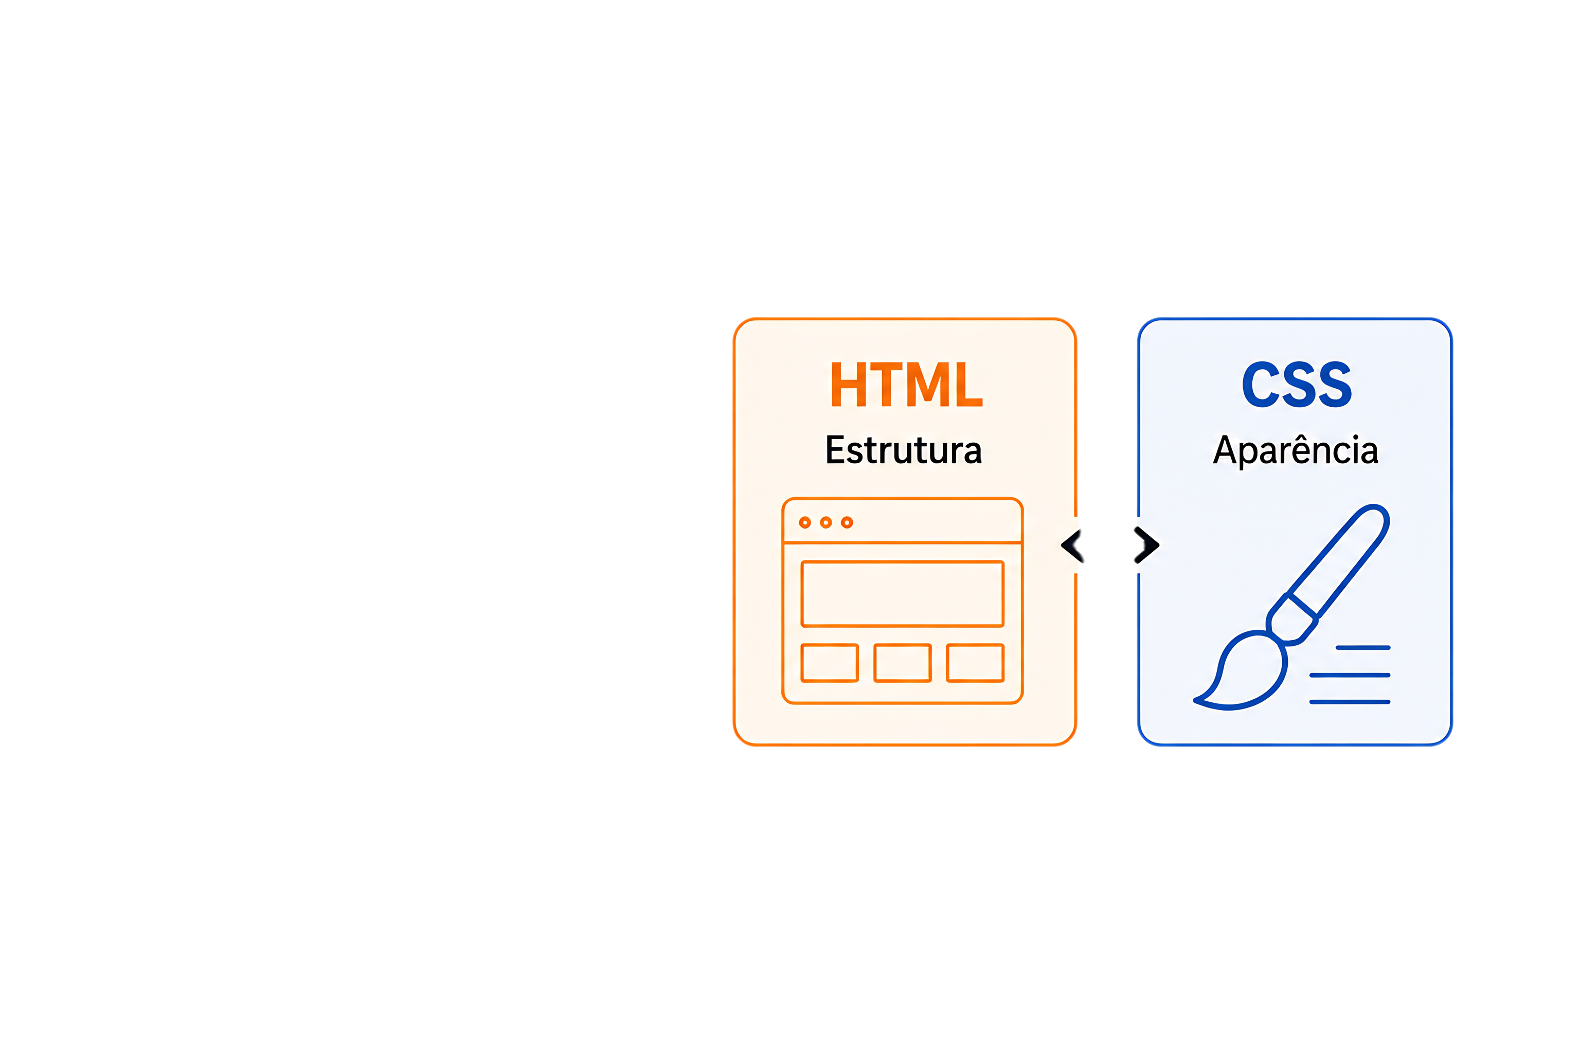

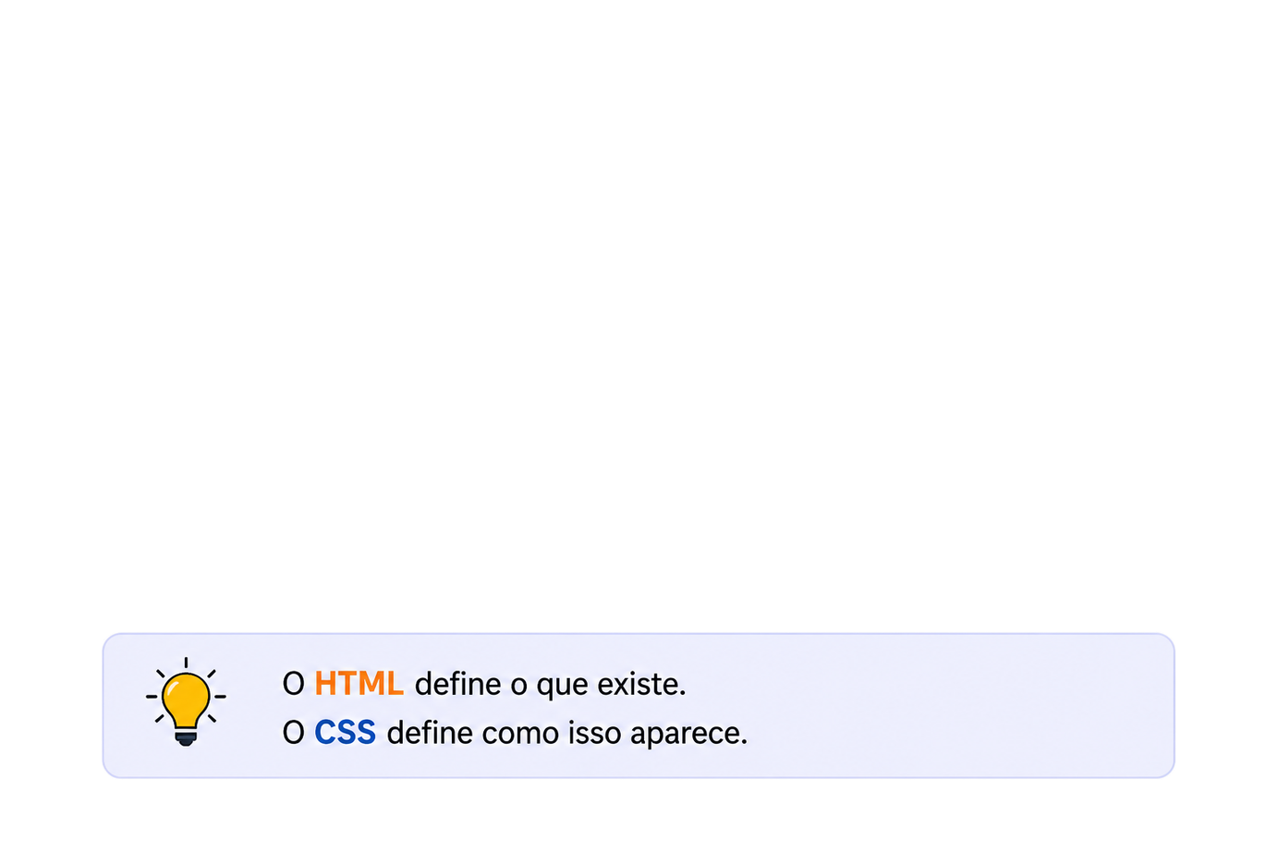
Antes dos Seletores...
Precisamos lembrar:

Slide 4


E cada um deles tem suas partes...

Slide 5
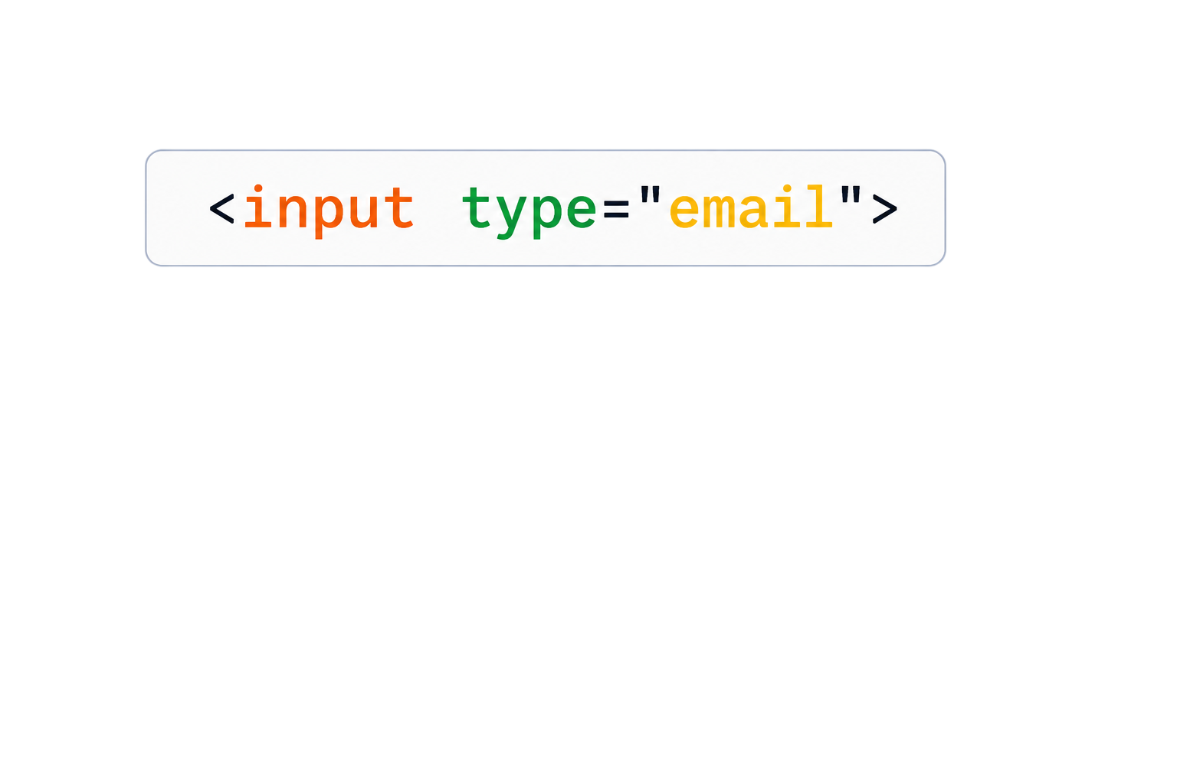
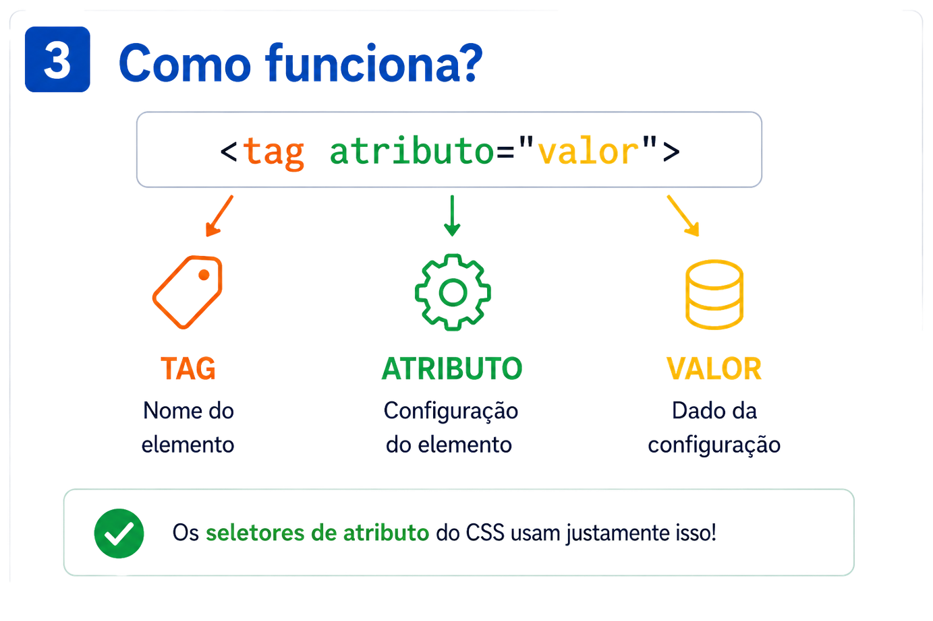

Partes de uma Tag HTML

Slide 6

Partes do CSS
SELETOR
input {
color: red;
}
Escolhe o(s)
elementos(s) HTML
PROPRIEDADE
VALOR
O que será
alterado
Como ficará
DECLARAÇÃO
Propriedade + valor
(termina com ;)

Slide 7


Voltando aos Seletores...
CSS
É a parte do CSS que seleciona elementos HTML para aplicar estilo.
p {
color: red;
}
O CSS precisa saber
em quem aplicar o estilo!

Slide 8








Eles possuem tipos!
Elemento
ID
Classe
Universal
Atributo
Pseudo-Classe
Pseudo-elemento

Slide 9

Universal
Seleciona todos os elementos da página.
CSS
* {
margin: 0;
padding: 0;
}
Afeta tudo!

Slide 10
Elemento (tag)
Seleciona elementos pelo nome da tag.
CSS
p {
color: blue;
}
Todos os <p> ficam azuis.

Slide 11
Classe
Seleciona elementos pela classe.
CSS
.nome {
color: green;
}
Grupo de elementos com o mesmo estilo

Slide 12
ID
Seleciona elementos pelo id.
CSS
#menu {
backgound-color: lightyellow;
}
É único!

Slide 13
Atributo
Seleciona elementos pelo atributo.
CSS
input[type="text"] {
border: 1px solid;
}

Slide 14
Pseudo-classe
Representa um estado do elemento.
CSS
button:hover {
background: red;
}
Reage ao usuário

Slide 15
Pseudo-elemento
Seleciona uma parte específica do elemento.
CSS
p::first-letter{
font-size: 30px;
}

Slide 16


Combinadores
NÃO são seletores!
Eles apenas combinam seletores para mostrar a relação entre os elementos.

Slide 17
Combinadores

Slide 18




Tipos de Combinadores
Descendente
Filho direto
Irmão Adjacente
Irmãos gerais
(espaço)
( > )
( + )
( ~ )
Próximo elemento do mesmo nível
Todos os irmão após o elemento.
Elemento dentro de outro
Filho imediato

Slide 19
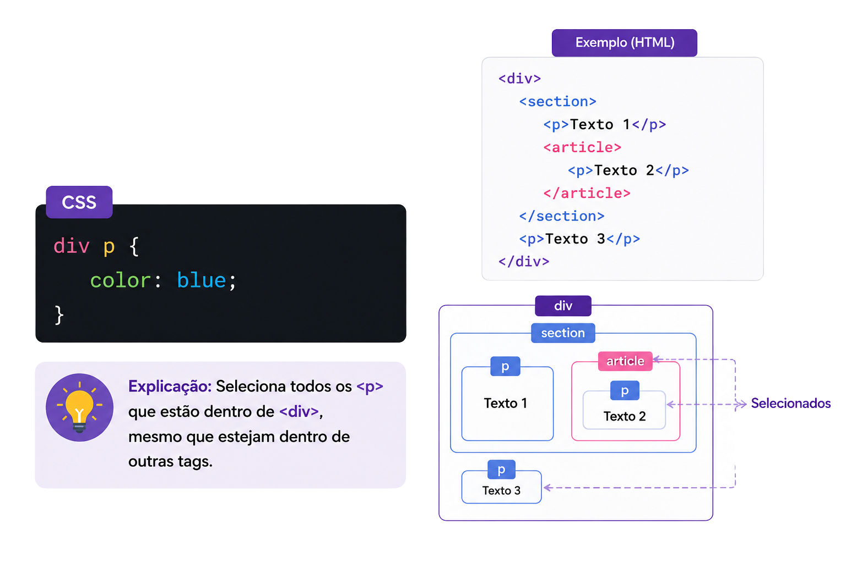
Descendente
(espaço)
Seleciona o elemento que está dentro de outro elemento.
div
section
p
article
Texto 1
p
CSS
Texto 2
div p {
color: blue;
}
p
Texto 3
Seleciona todos os <p> dentro de <div>

Slide 20
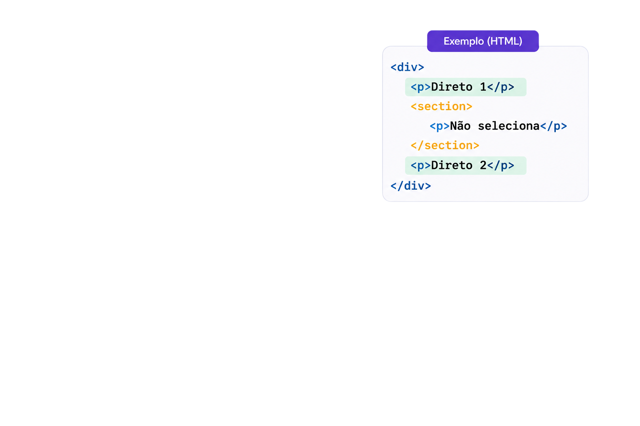
Filho direto
(>)
Seleciona apenas o elemento que é filho direto.
div
section
p
p
Direto 1
p
Direto 2
Não seleciona
CSS
div > p {
color: green;
}
Seleciona somente os <p> que são filhos imediatos de <div>

Slide 21
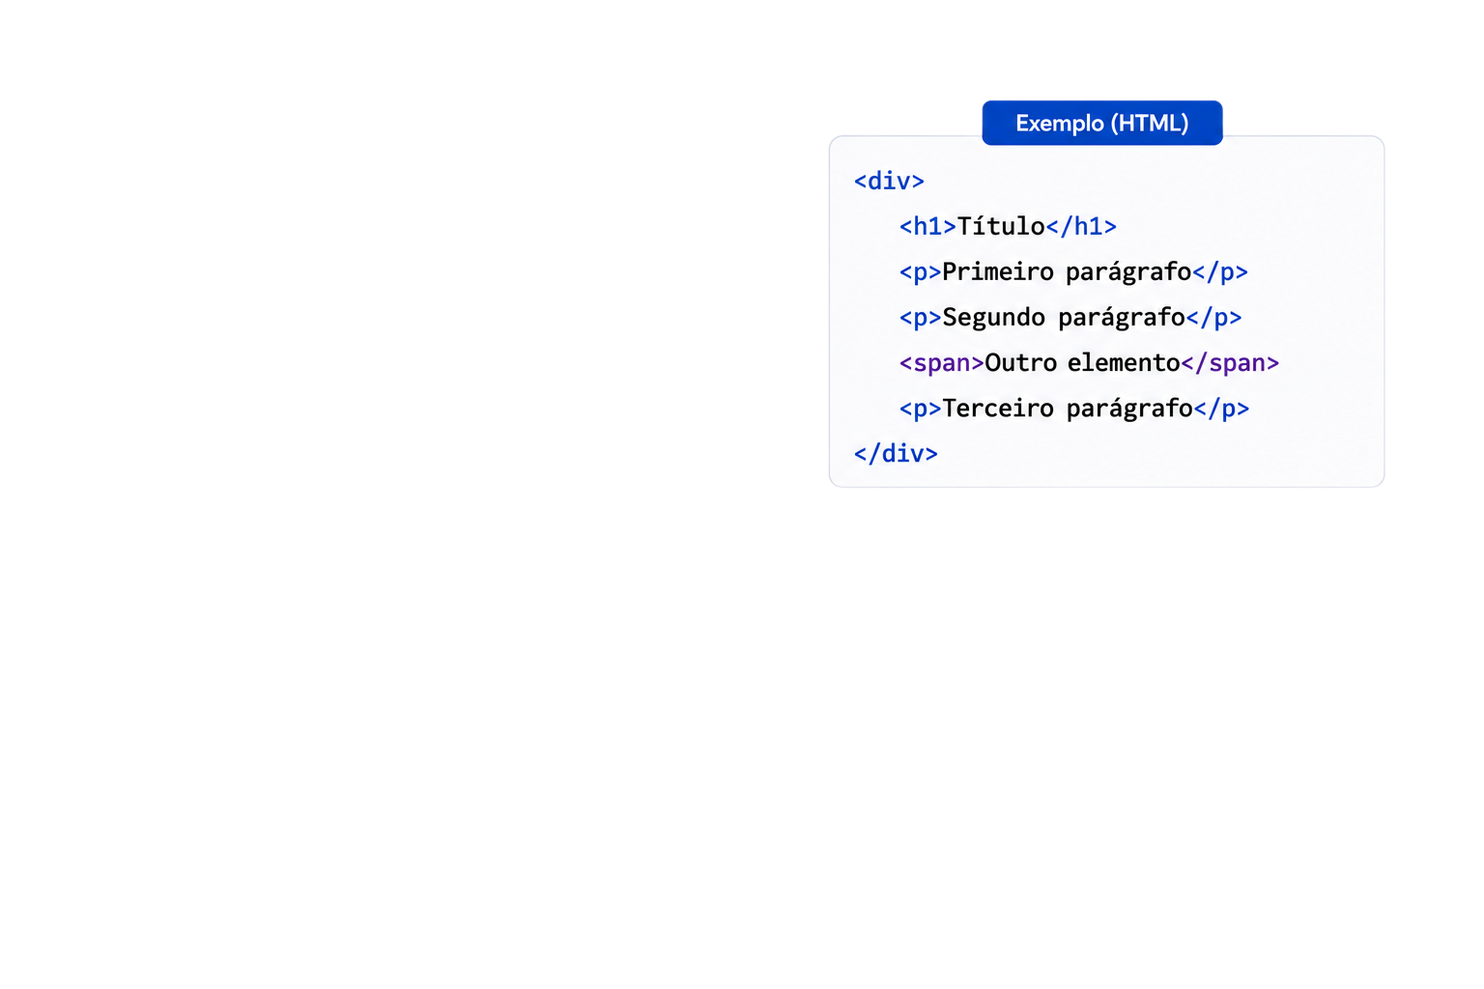
Irmão adjacente
(+)
Seleciona o primeiro elemento que vem logo após outro elemento (mesmo nível).
div
h1
p
p
span
p
Título
Primeiro parágrafo
Segundo
parágrafo
Outro elemento
Terceiro
parágrafo
CSS
h1 + p {
color: orange;
}
Seleciona apenas o primeiro <p> que vem imediatamente depois do <h1>

Slide 22
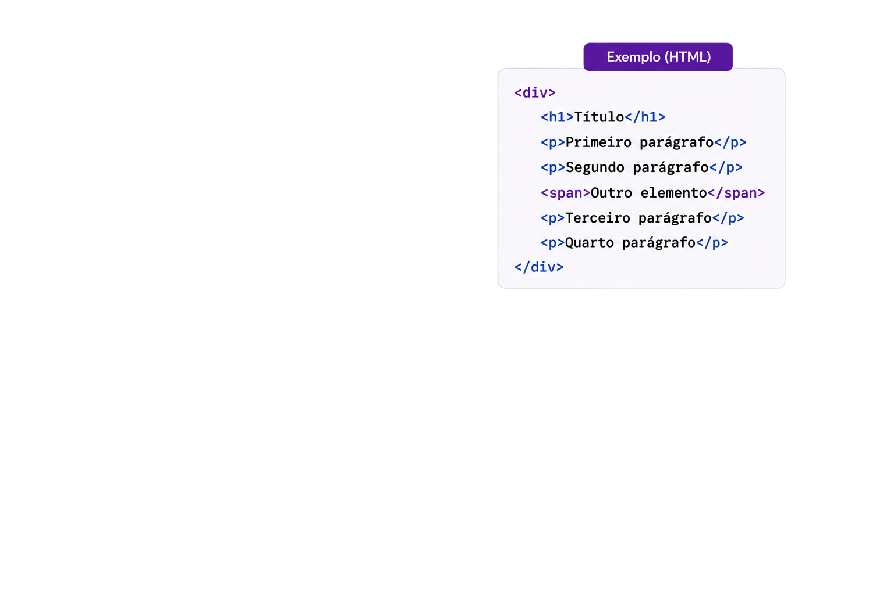
Irmãos gerais
(~)
Seleciona todos os elementos que vêm depois outro elemento (mesmo nível).
div
h1
p
p
span
p
p
Título
Primeiro parágrafo
Segundo
parágrafo
Outro elemento
Terceiro
parágrafo
Quarto
parágrafo
CSS
h1 ~ p {
color: orange;
}
Seleciona todos os <p> que estão no mesmo nível e vem depois do <h1>.

Slide 23
Atributos

Slide 24

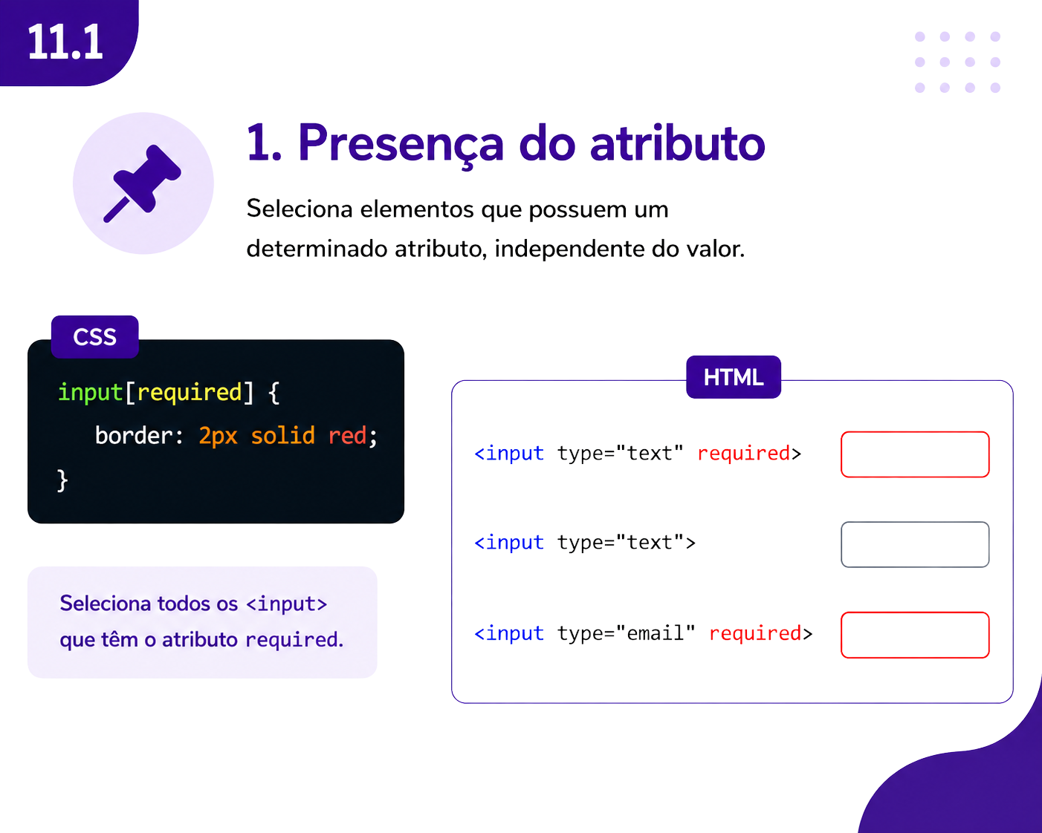
Presença de atributo
Seleciona elementos que possuem um determinado atributo, independente do valor.
CSS
input[required] {
border: 2px solid red;
}
Seleciona todos os <input> que têm o atributo required.

Slide 25

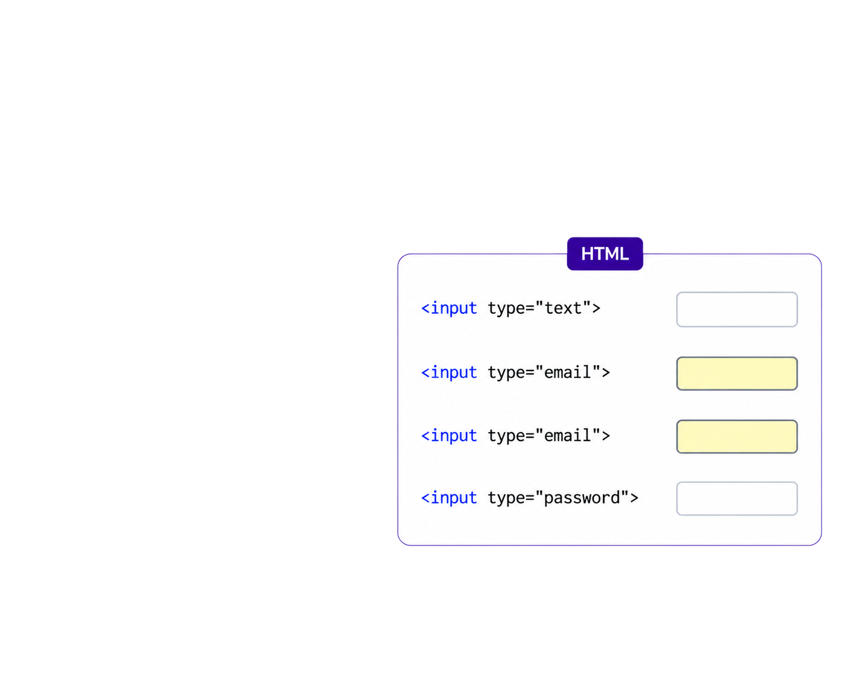

Valor exato
Seleciona elementos cujo valor do atributo é exatamente igual ao especificado.
CSS
input[type=”email”] {
bacground-color : lightyellow;
}
Seleciona todos os <input> com type=”email”.
O valor deve ser exatamente igual.
Se for type=”Email”, não seleciona.

Slide 26

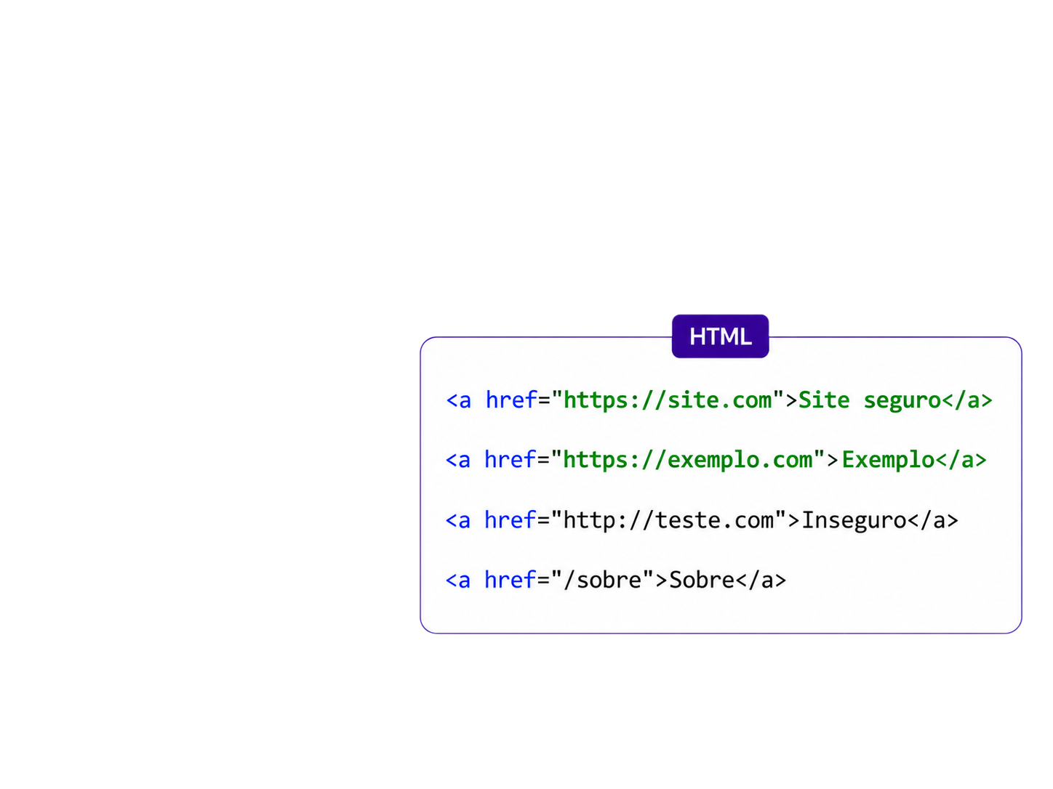
Começa com
(^=)
Seleciona elementos cujo valor do atributo
começa com o valor indicado.
CSS
a[href^=”https”] {
color : green;
}
Seleciona todos os <a> com href começando por “https”.

Slide 27

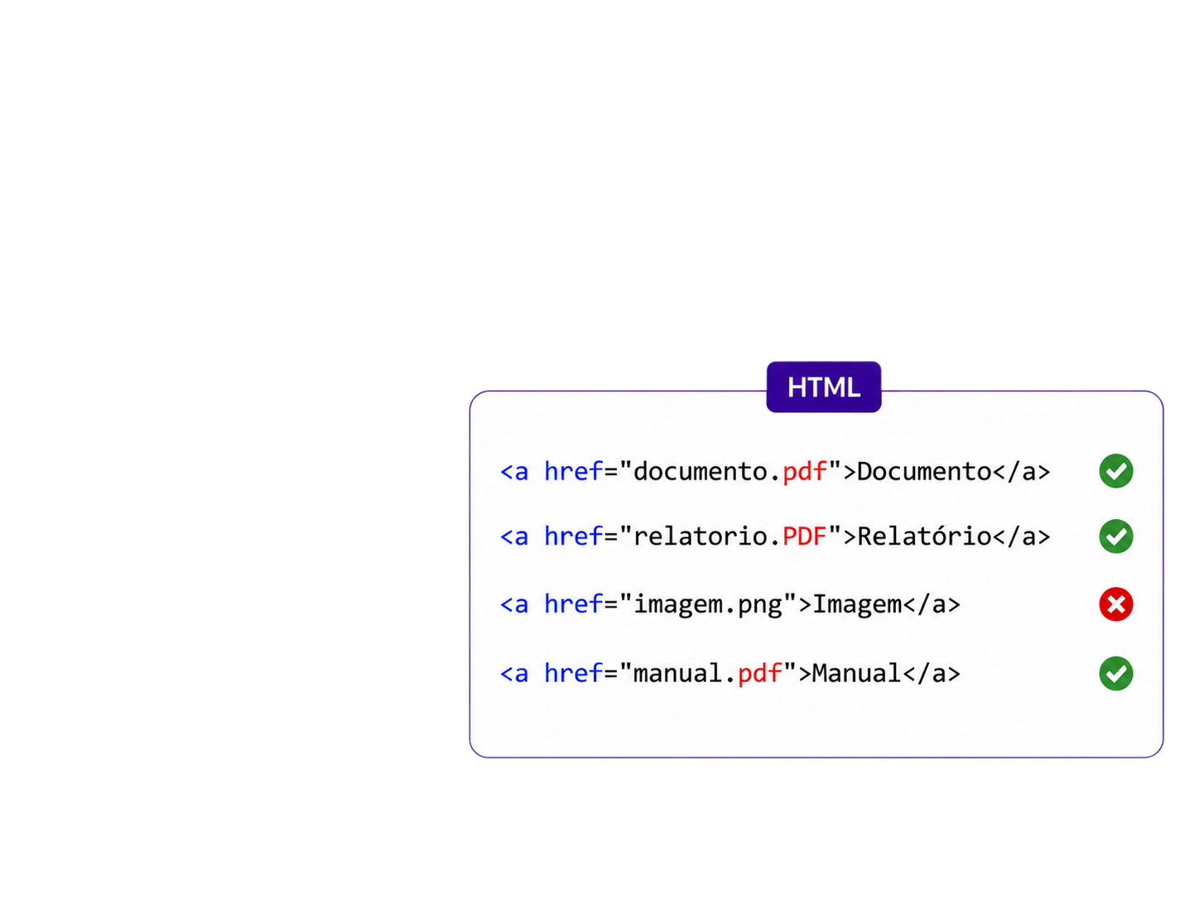
Termina com
($=)
Seleciona elementos cujo valor do atributo
termina com determinado valor.
CSS
a[href$=”.pdf”] {
color: red;
}
Seleciona todos os links que terminam com “.pdf”.

Slide 28

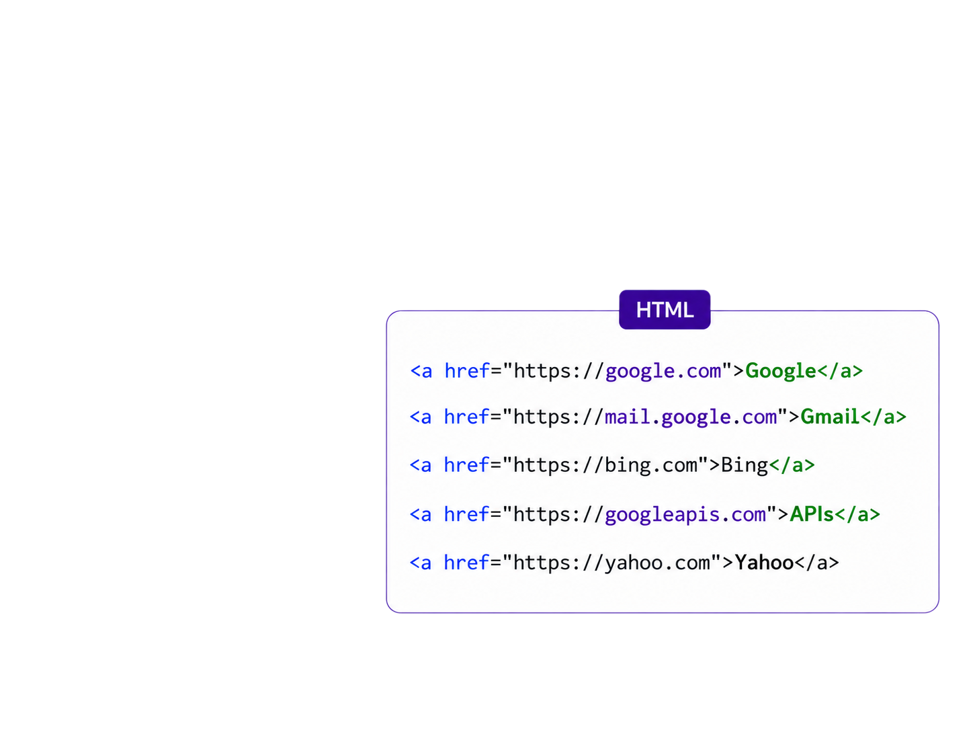
Contém trecho
(*=)
Seleciona elementos cujo valor do atributo
contém o valor especificado.
CSS
a[href*=”google”] {
font-weight: bold;
}
Seleciona links que contém “google” em qualquer parte do href.

Slide 29

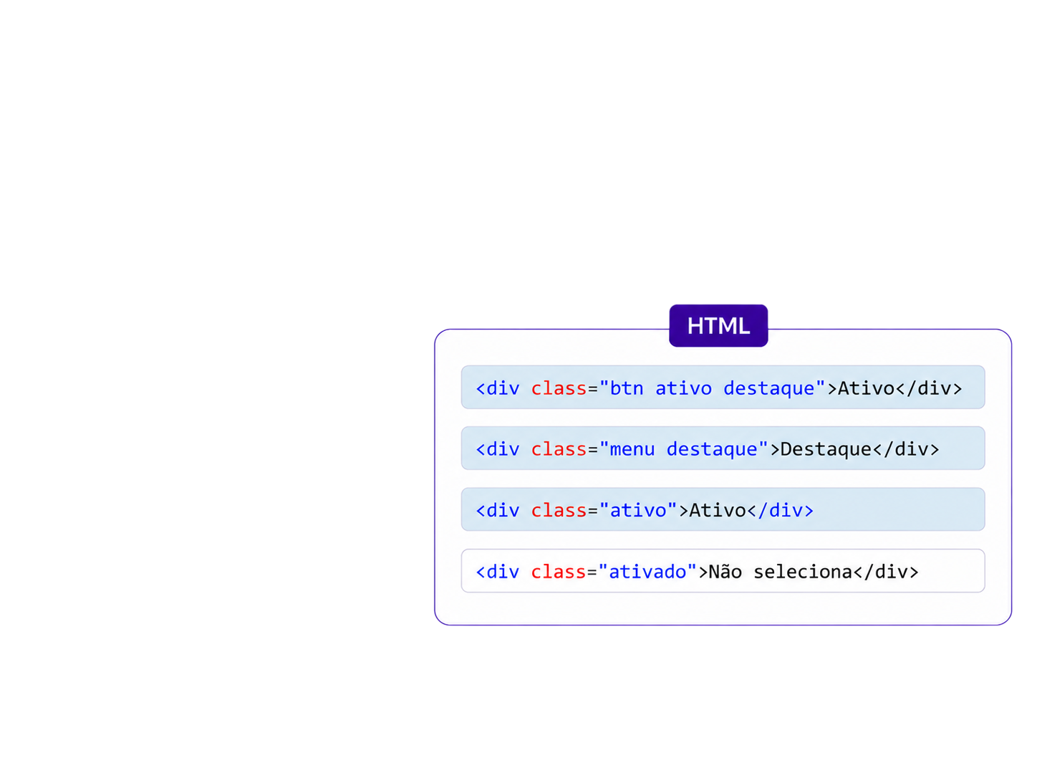
Palavra separada
(~=)
Seleciona elementos cujo valor do atributo
contém uma palavra exata, separada por espaços.
CSS
div[class~=”ativo”] {
bacground-color : lightblue;
}
O valor deve ser uma palavra completa dentro do atributo.

Slide 30

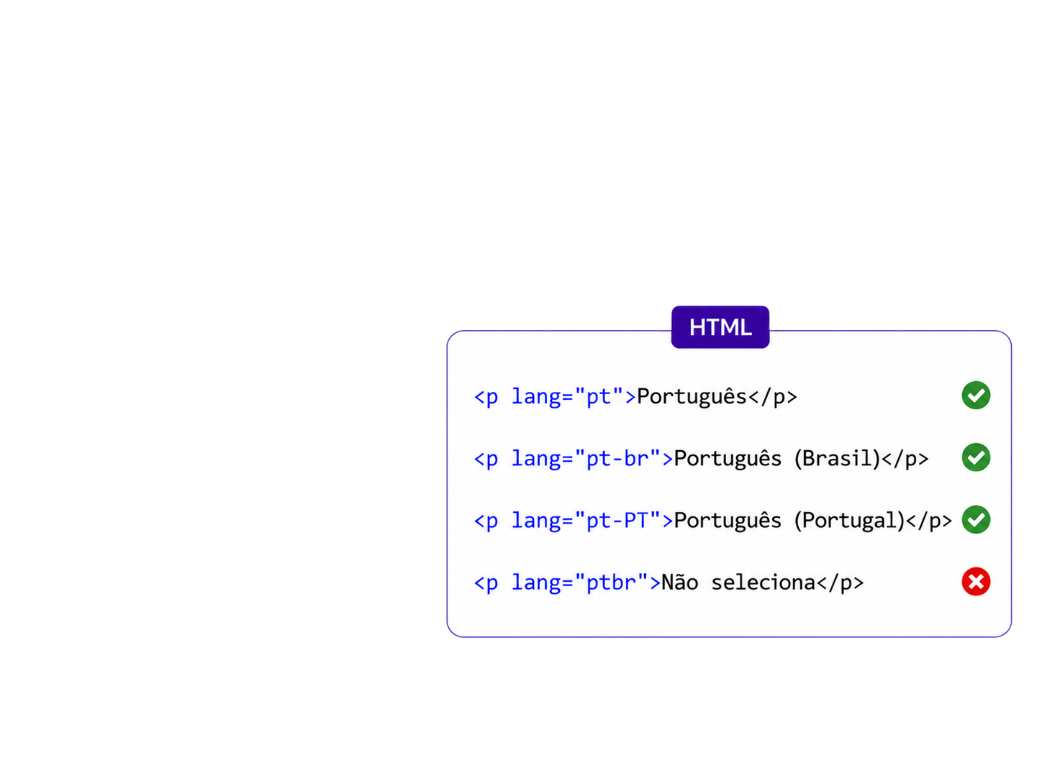
Prefixo com hífen
(|=)
Seleciona elementos cujo valor do atributo são exatamente iguais ou começam com o valor seguido de hífen.
CSS
p[lang|=”pt”] {
color : blue;
}

Slide 31
Resumindo...
Os seletores de atributo selecionam os elementos pelo atributo e/ou pelo valor do atributo.
Símbolo
Função
Exemplo
[]
Presença do atributo
input[required]
=
Valor - Exato
input[type=”email”]
^
Valor - Começa
a[href^=”https”]
$
Valor - Termina
a[href$=”.pdf”]
*
Valor - Contém
a[href*=”google”]
~
Valor - Separado por espaço
div[class~=”ativo”]
|
Valor - Separado por hífen
p[lang|=”pt”]

